Slide 1
TRUY VẤN CƠ SỞ DỮ LIỆU ẢNH DỰA TRÊN MỐI LIÊN HỆ ĐỒNG DẠNG VỀ
CẤU TRÚC ẢNH
(Mối liên hệ giữa Đặc trưng cấp thấp và Nội dung ngữ nghĩa cấp cao của ảnh )
Giáo viên giảng dạy :
PGS.TS ĐỒNG THỊ BÍCH THỦY
Học viên :
Nguyễn Phước Lộc – Cao học Tin học 12

Slide 2
Các Mục Trình Bày
1 Giới thiệu
2 Kiến trúc của Hệ thống MMM được đề nghị
  2.1 Thành phần trích xuất đặc trưng
  2.2 Thành phần xử lý huấn luyện
  2.3 Thành phần xử lý truy vấn
3 Kết quả Thực nghiệm
4 Kết luận
5 Tổng kết
Tham khảo
Ma trận A - Ma trận B

Slide 3
1. GIỚI THIỆU
Trong lĩnh vực khai thác cơ sở dữ liệu ảnh, sự kém hiệu quả của việc Truy tìm ảnh dựa trên văn bản đã làm nảy sinh nhu cầu cần có một phương pháp truy tìm trong cơ sở dữ liệu ảnh hiệu quả hơn. Phương pháp Truy tìm ảnh dựa trên nội dung CBIR) đã và đang được nghiên cứu để giải quyết nhu cầu này. Phương pháp này (CBIR) đã tận dùng những đặc trưng vốn có của ảnh như : màu sắc [1], hình dạng [2], kết cấu [3] để phục vụ cho mục đích truy tìm.
Tuy nhiên trở ngại trong việc xây dựng hệ thống CBIR là sự thiếu liền lạc, thiếu kết hợp giữa những quan niệm dữ liệu cấp cao và những đặc trưng cấp thấp. Hiện nay những nỗ lực nghiên cứu giải quyết vấn đề này tập trung vào hai hướng chính: Truy tìm ảnh dựa trên vùng và Truy tìm ảnh dựa trên phản hồi thông tin tương quan.

Slide 4
1. GIỚI THIỆU (tt)
Phương pháp Truy tìm ảnh dựa trên vùng cố gắng giải quyết sự khiếm khuyết, sự thiếu liền lạc ở trên bằng cách biểu diễn ảnh ở cấp độ đối tượng. Tuy nhiên hiện nay, rất khó có một thuật toán phân đoạn ảnh nào lại có thể phân đoạn ảnh thành những vùng/đối tượng một cách hoàn hảo
Phương pháp Truy tìm ảnh dựa trên phản hồi thông tin tương quan là cách tiếp cận chính để nắm bắt nội dung, ngữ nghĩa của ảnh. Phản hồi thông tin tương quan là một tiến trình tương tác với người dùng, được sử dụng trong Hệ thống truy tìm ảnh, tiến trình này sẽ lọc những kết quả truy vấn dựa trên thông tin phản hồi của người dùng về chất lượng của kết quả truy vấn do hệ thống truy tìm ảnh thực hiện

Slide 5
1. GIỚI THIỆU (tt)
Bài báo này sẽ đề nghị một Hệ thống truy tìm cơ sở dữ liệu ảnh hiệu quả hơn, tổng hợp của hai phương pháp trên nhờ sử dụng một cơ chế mới, cơ chế này được gọi là Môi giới Mô hình Markov (Markov Model Mediator - MMM). MMM giải quyết vấn đề “nút thắt cổ chai” bằng cách tập trung vào cả những đặc trưng cấp thấp (đặc trưng cấp thấp là màu sắc, vùng-đối tượng có trong ảnh) và những quan niệm dữ liệu cấp cao. Những quan niệm dữ liệu cấp cao này được “học”, rút trích từ lịch sử những mẫu truy cập của người dùng và từ tần số truy cập ảnh trong cơ sở dữ liệu

Slide 6
2. Kiến trúc Hệ thống MMM được đề nghị
Kiến trúc của Hệ thống MMM của chúng ta được mô tả ở Hình 1.Quan sát Hình 1 chúng ta thấy rằng Hệ thống MMM được đề nghị bao gồm 3 thành phần chính cùng với những chức năng của chúng:
Thành phần trích xuất đặc trưng ảnh
Thành phần xử lý Huấn luyện
Thành phần xử lý truy vấn.
Mặt khác Thành phần xử lý truy vấn sẽ bao gồm hai tiến trình con: Tiến trình lọc trước khi truy vấn (pre-filtering process) và Tiến trình so khớp sự đồng dạng giữa các ảnh (similarity matching process)

Slide 7
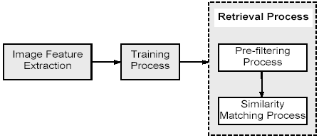
2. Kiến trúc Hệ thống MMM được đề nghị (tt)

Slide 8
2.1 Thành phần trích xuất đặc trưng
Chúng ta xác định mỗi ảnh có một vectơ đặc trưng gồm 21 phần tử, trong đó có 12 phần tử mô tả màu (tức đặc trưng màu) và 9 phần tử mô tả vị trí đối tượng (mô tả đặc trưng vị trí đối tượng), mỗi phần tử có thể được xem như là một đặc trưng. Dựa trên sự kết hợp giữa các thành phần Hue (H), Saturation (S), Intensity (V) trong không gian HSV, 12 phần tử mô tả màu (tức đặc trưng màu) bao gồm : “black” (black), “white” (w), “red” (r), “red-yellow” (ry), “yellow” (y), “yellow-green” (yg), “green” (g), “green-blue” (gb), “blue” (b), “blue-purple” (bp), “purple” (p), “purple-red” (pr).

Slide 9
2.1 Thành phần trích xuất đặc trưng (tt)
Đối với việc xác định 9 phần tử mô tả vị trí đối tượng trong vectơ đặc trưng, chúng ta sẽ chia từng ảnh thành tập những vùng có kích thước 3x3 pixels, các vùng được sắp xếp từ trái sang phải và từ trên xuống dưới được đặt tên là L1, L2, L3, L4, L5, L6, L7, L8, L9 (như trong Hình 2). “Giá trị” Li của mỗi vùng sẽ được tăng thêm 1 nếu như có 1 đối tượng nào đó trong ảnh có điểm trung tâm nằm lọt trong vùng Li đó, ngược lại Li được giữ nguyên

Slide 10
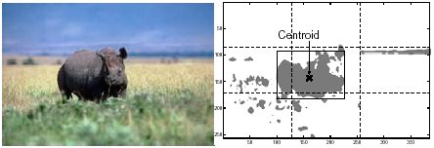
2.1 Thành phần trích xuất đặc trưng (tt)
Hơn nữa một đối tượng sẽ bị bỏ qua nếu đối tượng đó chiếm diện tích nhỏ hơn 2% diện tích của toàn ảnh (diện tích là số pixel). Mỗi ảnh có thể được chia thành những vùng thô hơn hay mịn hơn tùy trường hợp.

Slide 11
2.1 Thành phần trích xuất đặc trưng (tt)
Để nắm bắt các đặc trưng trong ảnh, chúng ta định nghĩa ma trận đặc trưng B với dòng là các ảnh phân biệt và cột là các đặc trưng phân biệt (21 đặc trưng đã nêu ở trên). Như vậy mỗi dòng trong ma trận B là một vectơ đặc trưng của một ảnh gồm 21 phần tử : 12 phần tử mô tả màu, 9 phần tử mô tả vị trí đối tượng. Giá trị tại vị trí (p,q) trong ma trận B nếu như dương nghĩa là đặc trưng q xuất hiện trong ảnh p (với một tỉ lệ là bản thân giá trị đó), ngược lạl là 0.
Trong ví dụ sau, những giá trị đặc trưng về màu được chuẩn hóa và tổng của chúng là 0.5, những giá trị đặc trưng về vị trí đối tượng cũng được chuẩn hóa và tổng của chúng cũng bằng 0.5

Slide 12


2.1 Thành phần trích xuất đặc trưng (tt)

Slide 13
2.2 Thành phần xử lý huấn luyện
Môi giới mô hình Markov (Markov Model Mediator - MMM) thực chất là cơ chế dựa theo xác xuất, cơ chế này “phát hiện” mối liên hệ về xác xuất giữa các “trạng thái” từ dữ liệu huấn luyện.. Các mối liên hệ xác xuất giữa các “trạng thái” (tức ảnh) được biểu diễn thông qua ma trận đồng dạng cấu trúc tương quan A (relative affinity matrix).
Mặt khác ma trận A được định nghĩa nhằm để mô tả mối liên hệ đồng dạng cấu trúc (affinity relationships) giữa các ảnh tức mối liên hệ về ngữ nghĩa giữa các ảnh

Slide 14
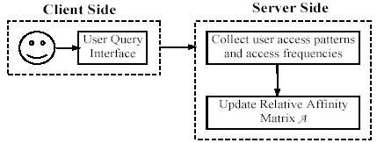
2.2 Thành phần xử lý huấn luyện
Để xây dựng mô hình MMM, chúng ta sẽ phải thi công Hệ thống huấn luyện con (traning sybsystem) bằng kiến trúc khách/chủ đa luồng (multi-thread client/server) nhằm để thu thập mẫu truy cập người dùng và tần số truy cập. Hình 4 mô tả lưu đồ của tiến trình huấn luyện.
Sau đây chúng ta sẽ nói về tập dữ liệu huấn luyện và việc xây dựng ma trân A

Slide 15
2.2.1 Tập dữ liệu huấn luyện
Trong hệ thống CBIR của chúng ta, hệ thống huấn luyện con sẽ được thi công để lưu trữ lịch sử những mẫu truy cập người dùng và tần số truy cập trên cơ sở dữ liệu ảnh trong suốt quá trình huấn luyện. Tập dữ liệu huấn luyện (Training Data Set) chính là tập những mẫu truy cập người dùng và tần số truy cập. Những mẫu truy cập người dùng biểu thị mối liên hệ về sự đồng xuất hiện (co-occurrence relationship) của những ảnh được truy cập bởi truy vấn người dùng
Tập dữ liệu huấn luyện này thể hiện những ý kiến chủ quan của người dùng và được sử dụng để xây dựng ma trận đồng dạng cấu trúc tương quan bằng tiến trình huấn luyện ngoại tuyến. Định nghĩa 1 sau sẽ định nghĩa tập dữ liệu huấn luyện này

Slide 16
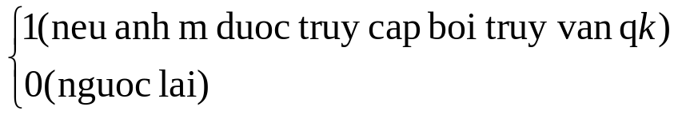
2.2.1 Tập dữ liệu huấn luyện (tt)
Định nghĩa 1: Giả sử N là tổng số ảnh có trong cơ sở dữ liệu. Tập dữ liệu huấn luyện được định nghĩa như sau:
Ta gọi Tập các câu truy vấn có tham chiếu đến cơ sở dữ liệu trong thời gian huấn luyện là Q = {q₁, q₂,…, q_{q}}. Giả sử use_{k,m} biểu diễn mẫu truy cập của ảnh m (1 <= m <= N) tương ứng với truy vấn q_{k} (truy vấn q_{k} cũng là ảnh) trong một khoảng thời gian, use_{k,m} được định nghĩa như sau:
1) use_{k,m} =
2) access_{k} là tần số truy cập của truy vấn qk trong một khoảng thời gian (nghĩa là số lần mà truy vấn qk được yêu cầu trong một khoảng thời gian)

Slide 17
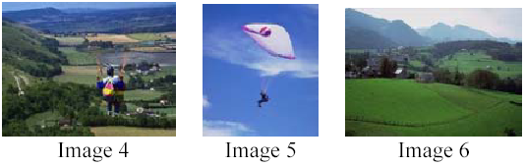
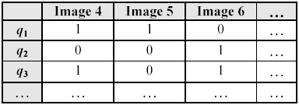
2.2.1 Tập dữ liệu huấn luyện (tt)
Hình 5: Ba ảnh ví dụ mẫu (ảnh 4 – ảnh 6)
Table 2: Mẫu truy cập người dùng (use_{k,m}) cho ảnh 4 - ảnh 6

Slide 18

2.2.2 Ma trận đồng dạng cấu trúc tương quan – A
Dựa trên những thông tin trong tập dữ liệu huấn luyện, chúng ta có thể xây dựng mối liên hệ đồng dạng cấu trúc (affinity relatiobships) giữa những ảnh trong cơ sở dữ liệu. Ma trận A được xây dựng qua 2 bước sau
1) Đầu tiên, Ma trận AF được định nghĩa như sau: Mỗi mục aff_{m,n} trong ma trận AF ám chỉ mức độ liên hệ gần gũi với nhau (sự tương tự) giữa 2 ảnh m và n :
aff_{m,n} =

Slide 19
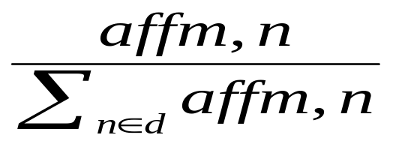
2.2.2 Ma trận đồng dạng cấu trúc tương quan – A (tt)
2) Sau đó, chúng ta sẽ chuẩn hóa ma trận AF thành ma trận A. Giả sử a_{m,n} là giá trị của mục (m,n) trong ma trận A, a_{m,n} sẽ được định nghĩa như sau:
a_{m,n} =
Để hiệu quả, thay vì cập nhật ma trận A trực tuyến, hệ thống huấn luyện chỉ ghi nhận tất cả các mẫu truy cập người dùng và tần số truy cập trong một khoảng thời gian huấn luyện. Cho đến khi số lượng “câu truy vấn” được yêu cầu đạt đến một ngưỡng thì tiến trình cập nhật ma trận A được kích hoạt tự động. Tất cả các tính toán trên đều chạy ngoại tuyến

Slide 20
2.3 Thành phần xử lý truy vấn
Hệ thống CBIR của chúng ta sẽ giải quyết vấn đề hiệu năng (tốc độ) này bằng cách hướng tiến trình truy vấn qua 2 bước:
1) Tiến trình lọc trước khi truy vấn sẽ được thực hiện trên không gian thành tố chính để tạo ra tập ảnh ứng viên nhằm giảm không gian tìm kiếm
2) Thực hiện tiến trình truy tìm thật sự, tiến trình truy tìm này sẽ tính toán hàm lượng giá sự đồng dạng (similarity function) trên không gian đặc trưng ban đầu chỉ cho những ảnh ứng viên

Slide 21
2.3.1 Lọc trước khi xử lý truy vấn
Tiến trình Phân tích đặc trưng chính (PCA) được tích hợp vào trong Hệ thống CBIR nhằm tạo ra không gian đặc trưng nhỏ hơn không gian đặc trưng ban đầu (ma trận B). Như vậy kết quả là những thành tố chính (principal components) thu được sẽ định hình một không gian đặc trưng cô đặc hơn phục vụ cho “tiến trình lọc trước khi xử lý truy vấn”. Chi phí tính toán trong việc so khớp chính xác sự đồng dạng giảm

Slide 22
2.3.1.1 Phân tích thành tố chính - PCA
Khả năng chính của PCA là giảm số chiều của không gian đặc trưng ban đầu mà không mất mát những thông tin cơ bản. Những thành tố chính là sự kết hợp rời rạc tuyến tính của p đặc trưng (X1, X2,…., Xp), có 3 thuộc tính quan trọng:
1) Những thành tố chính bất tương quan với nhau tức rời rạc nhau.
2) Thành tố chính thứ nhất sẽ có xác suất cao nhất, thành tố chính thứ hai sẽ có xác suất cao thứ hai,...
3) Tổng xác suất của tất cả thành tố chính tương đương tổng xác suất của các đặc trưng ban đầu (X1, X2,….,Xp).

Slide 23
2.3.1.2 Tiếp nhận thành tố chính
Như đã đề cập Ma trận đặc trưng B chứa đựng 12 đặc trưng về màu và 9 đặc trưng về vị trí đối tượng trong ảnh (X1, X2, ….,Xn), mỗi đặc trưng được chuẩn hóa nằm trong khoảng từ 0.0 đến 0.5. Những thành tố chính được xác định bằng ma trận hiệp biến được tính từ ma trận B . Chỉ 2 thành tố chính đầu tiên nếu chiếm khoảng 50.12% tổng mức biến đổi của toàn dữ liệu mới được sử dụng để lọc ảnh trước khi truy vấn, điều này sẽ giảm không gian tìm kiếm

Slide 24
2.3.1.3 Thực hiện tiến trình lọc trước khi truy vấn để giảm Không gian tìm kiếm
Ý tưởng chính của việc tiền lọc là thu thập tất cả các ảnh có điểm thành tố chính gần với “câu truy vấn ảnh”, trong khi loại bỏ nhưng ảnh không tương tự với “câu truy vấn ảnh”. Mục đích để xây dựng “tập ảnh ứng viên”. chúng ta sẽ sử dụng điểm thành tố chính 1 và 2 để xây dựng “tập ảnh ứng viên”

Slide 25
2.3.1.3 Thực hiện tiến trình lọc trước khi truy vấn để giảm Không gian tìm kiếm (tt)
Giả sử tập ảnh ứng viên có kích thước là c, như vậy c ảnh đầu tiên có điểm thành tố chính là 1 gần với ảnh truy vấn nhất sẽ được lấy ra.Tương tự như thế, c ảnh đầu tiên tiếp theo với điểm thành tố chính là 2 cũng được lấy ra. Phần giao của 2 tập hợp này chính là tập ảnh ứng ứng viên cần tìm. Nếu kích thước của phần giao nhỏ hơn c thì phạm vi quét (scan scope) cho điểm thành tố 1 và 2 sẽ được tăng cho đến khi tập ảnh ứng viên đầy

Slide 26
2.3.2 Tiến trình so khớp sự tương tự - đồng dạng
Sau tiến trình “tiền lọc”, Tiến trình truy tìm chính xác sẽ được thực hiện trên tập ảnh ứng viên.
Gọi :
C là tổng số lượng những ảnh trong tập ảnh ứng viên,
p là tổng số lượng những đặc trưng rời rạc của ảnh trong cơ sở dữ liệu,
{o₁, o₂,…,o_{T}} là tập khác rỗng những đặc trưng của “ảnh truy vấn” q.

Slide 27

2.3.2 Tiến trình so khớp sự tương tự - đồng dạng (tt)
- Định nghĩa 3: W_{t}(i) được định nghĩa là trọng số cạnh từ ảnh i đến “ảnh truy vấn” q tại đặc trưng thứ t
W₁(i) = a_{q,i} (1 – | b_{i}(o1) – b_{q}(o1)| / b_{q}(o₁) )
W_{t+1}(i) = W_{t}(i) (1 – | b_{i}(o_{t+1}) – b_{q}(o_{t+1})| / b_{q}(o_{t+1}) )
- Cuối cùng hàm lượng giá đồng dạng được định nghĩa như sau:
S(i) =

Slide 28
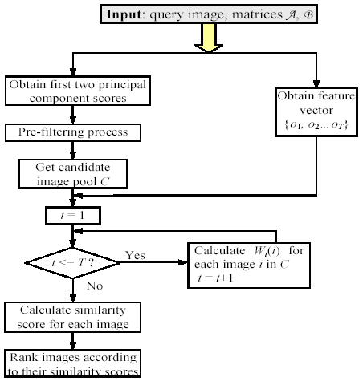
2.3.2 Tiến trình so khớp sự tương tự - đồng dạng (tt)

Slide 29
3. Kết quả Thực nghiệm
3.1 Cơ sở dữ liệu ảnh
3.2 Thi công hệ thống huấn luyện
3.3 Tiến trình phân tích và kết quả thực nghiệm

Slide 30
3.1Cơ sở dữ liệu ảnh
Cơ sở dữ liệu ảnh của chúng ta chứa khoảng 10,000 ảnh màu được chia thành 72 loại với nhiều kích thước. Trong thí nghiệm của chúng ta, những thông tin về màu và những thông tin về vị trí đối tượng trong ảnh đều được xem xét. Tiến trình huấn luyện con được thi công để thu thập những thông tin về mẫu truy cập người dùng và tần số truy cập cho tập dữ liệu huấn luyện

Slide 31
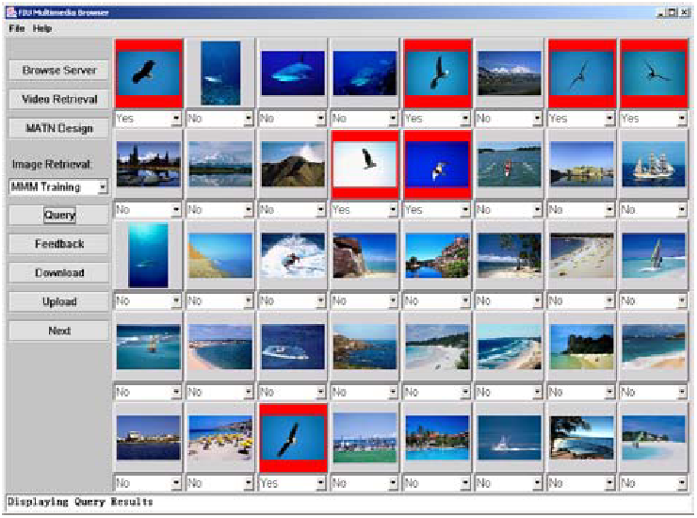
3.2 Thi công hệ thống huấn luyện
Hình 7 mô tả giao diện của hệ thống huấn luyện con

Slide 32
3.3 Tiến trình phân tích và kết quả thực nghiệm
Chúng ta chọn ngẫu nhiên 80 “ảnh được dùng để truy vấn” thuộc các loại mục như: “phong cảnh”, “hoa”, “muông thú”, “phương tiện giao thông” và “người” (16 ảnh cho mỗi loại mục) để kiểm nghiệm sự thực thi và hiệu năng của Hệ thống CBIR của chúng ta. Mức độ so khớp giữa ảnh truy vấn và những ảnh khác trong cơ sở dữ liệu phụ thuộc vào giá trị của độ đo sự tương tự theo hàm S

Slide 33
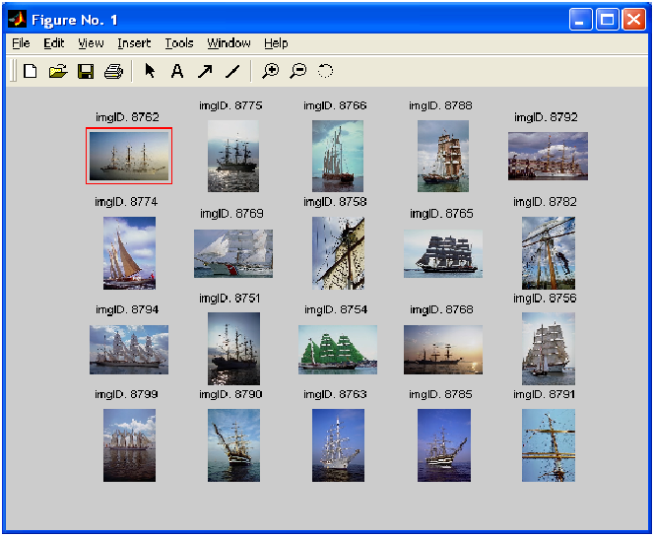
3.3.1 Ví dụ về truy vấn ảnh
Như trong Hình 8, những ảnh kết quả sau khi truy tìm sẽ được sắp xếp và hiện thị theo trật tự giảm dần sự tương tự với “ảnh dùng để truy vấn” theo chiều từ góc trên-trái đến góc dưới-phải, ảnh ở góc trái ở trên cùng là “ảnh được dùng để truy vấn”

Slide 34
3.3.2 Đánh giá kết quả thực thi truy vấn
Chúng ta sử dụng đường cong phạm vi-độ chính xác (accuracy-scope curve) để phân tích hiệu năng Hệ thống MMM

Slide 35
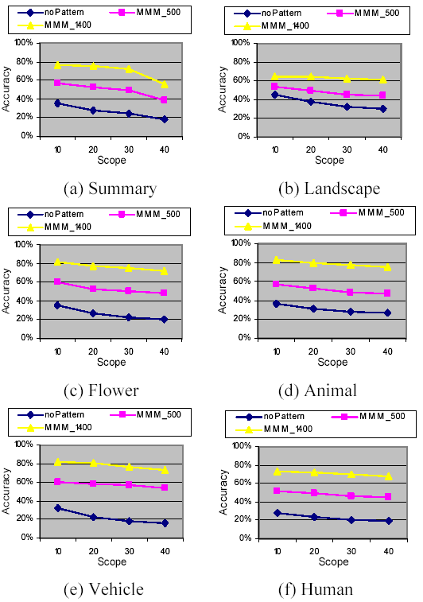
3.3.2 Đánh giá kết quả thực thi truy vấn (tt)
Trong ví dụ đầu tiêncủa chúng ta (Hình 9), 2 tập dữ liệu huấn luyện được sử dụng.
Tập dữ liệu huấn luyện đầu tiên chứa 500 “câu truy vấn” bao trùm 2034 ảnh trong cơ sở dữ liệu (được ký hiệu là MMM_500) .
Tập còn lại được ký hiệu là MMM_1400 chứa 1400 “câu truy vấn” bao trùm 4890 ảnh. Ngoài ra còn có “no Pattern”

Slide 36
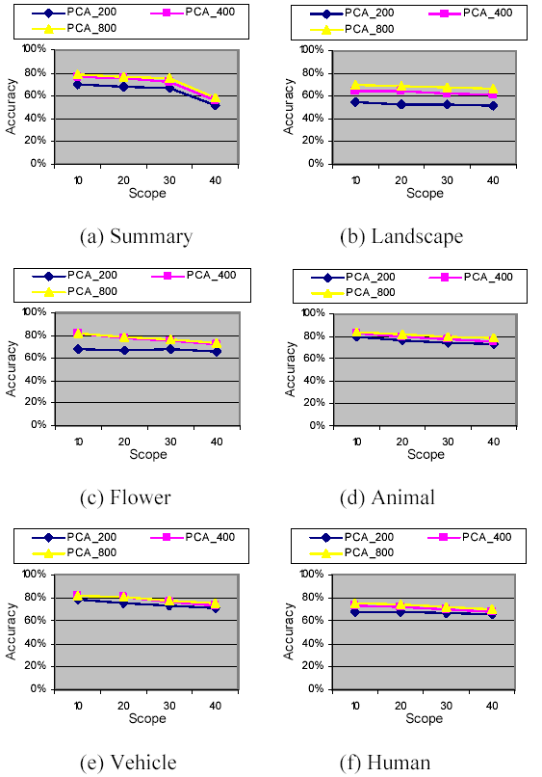
3.3.2 Đánh giá kết quả thực thi truy vấn (tt)
Trong ví dụ thứ hai, cùng tập dữ liệu huấn luyện MMM_1400 nhưng chúng ta sử dụng 3 kích thước khác nhau của tập ảnh ứng viên là 200, 400, 800 được gọi lần lược là : PCA_200
PCA_400
PCA_800

Slide 37
4. Kết luận
Trong bài báo này, Hệ thống của chúng ta dựa trên cơ chế Môi giới Mô hình Markov (MMM) và tiến trình tiền lọc PCA có thể được xem như là cách tiếp cận hiệu quả của mô hình truy tìm cơ sở dữ liệu ảnh dựa trên nội dung (CBIR). Trong Hệ thống của chúng ta, cả những đặc trưng cấp thấp (ví dụ: màu) và những đặc trưng cấp trung gian - mid-level features (ví dụ: vị trí đối tượng) đều được quan tâm, đồng thời việc tận dụng những mẫu truy cập người dùng và tần số truy cập sẽ cho phép hệ thống tích hợp quan niệm dữ liệu người dùng cấp cao
Trong tương lai, chúng ta sẽ ứng dụng cơ chế MMM để tối ưu việc tìm kiếm trên nhiều cơ sở dữ liệu ảnh trong môi trường phân tán

Slide 38
5. Tổng kết
IR (Information Retrieval): based on vector model
IP (Image Processing): extracting features
IP + IR = CBIR (Content-based Image Retrieval)
CBIR + RF(Relevance Feedback) = RF-CBIR
RF-CBIR + MMM = Hệ thống này
-------------
Hệ thống này cải tiến = Hệ thống này + PCA + tiền lọc + học ngoại tuyến

Slide 39
Danh sách tham khảo
Jing, F., Li, M., Zhang, H.-J., and Zhang, B. An Effective Region-based Image Retrieval Framework. Proceedings of the 8th ACM International Conference on Multimedia (MM’00), Juan-les-Pins, France, December 1-6, 2002, 456-465.
Su, Z., Li, S., and Zhang, H. Extraction of Feature Subspaces for Content-Based Retrieval Using Relevance Feedback. Proceedings of the 9th ACM International Conference on Multimedia (MM’01), Ottawa, Canada, September 30 - October 5, 2001, 98-106.
[11] Shyu, M.-L., Chen, S.-C., and Kashyap, R. L. A Probabilistic-Based Mechanism for Video Database Management Systems. Proceedings of IEEE International Conference on Multimedia and Expo (ICME’00), New York City, USA, July 30-August 2, 2000, 467-470.
Rui, Y., Huang, T.S., and Mehrotra, S. Content-based Image Retrieval with Relevance Feedback in MARS. Proceedings of the 1997 International Conference on Image Processing (ICIP’97) (3-Volumn Set), 1997, 815-818.
Rabiner, L. R., and Huang, B. H. An Introduction to Hidden Markov Models. IEEE ASSP Magazine, Vol. 3, No. 1, January 1986, 4-16.

Slide 40
Cám ơn cô và các bạn đã theo dõi

